Slide 1
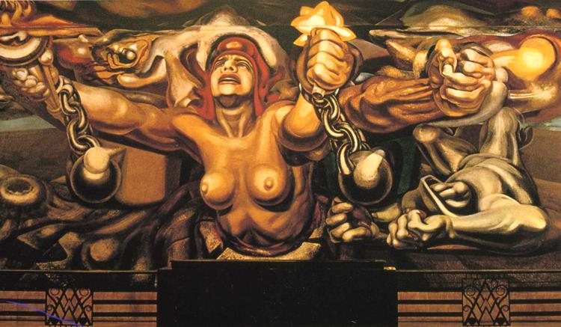
ИСТОРИЯ — ЭТО БОРЬБА…

Slide 2
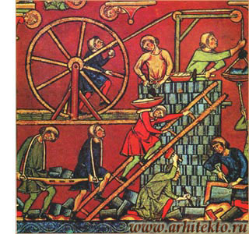
ИСТОРИЯ — ЭТО СОЗИДАНИЕ…

Slide 3
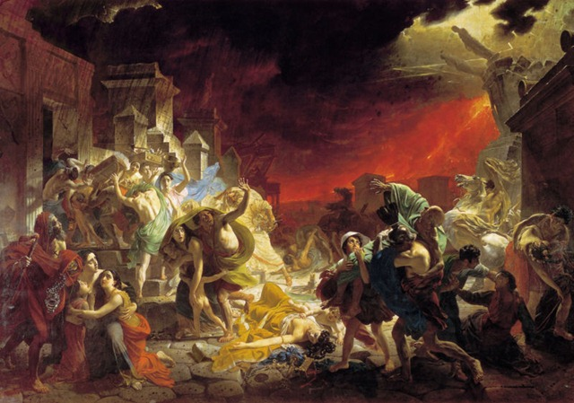
… и разрушение, ВРЕМЯ И ВЕЧНОСТЬ…

Slide 4
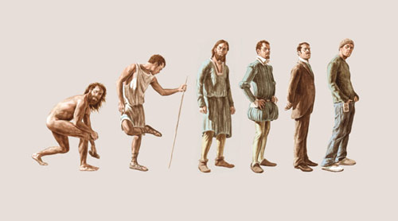
ИСТОРИЯ — ЭТО ЛЮДИ ВО ВРЕМЕНИ…

Slide 5
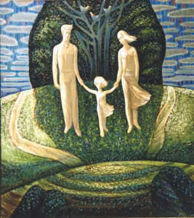
ИСТОРИЯ — ЭТО ЧЕЛОВЕК В МИРЕ…

Slide 6
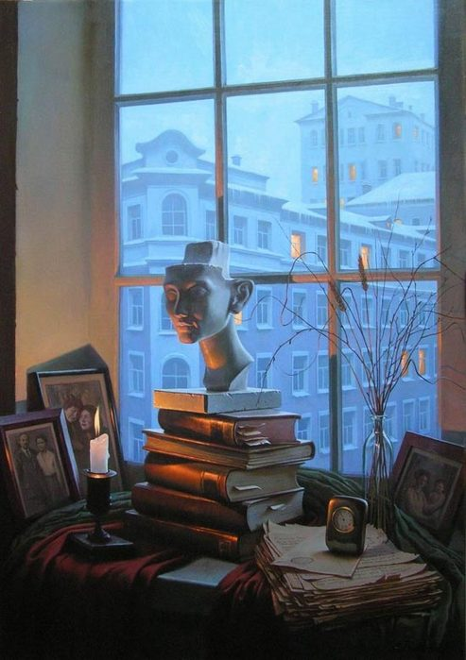
ИСТОРИЯ — ЭТО МИР ИСТИНЫ И ПРЕКРАСНОГО…

Slide 7
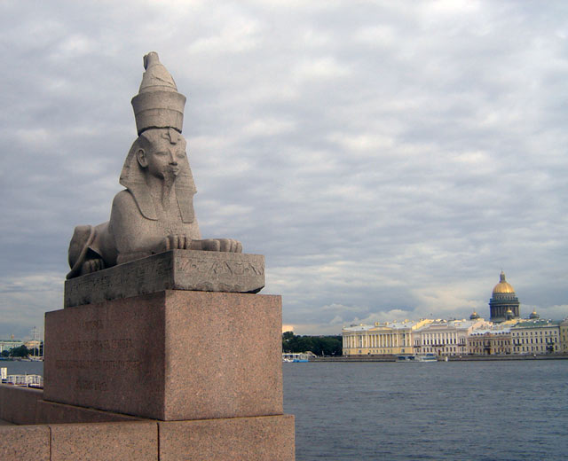
ИСТОРИЯ — ЭТО ТАЙНА…

Slide 8
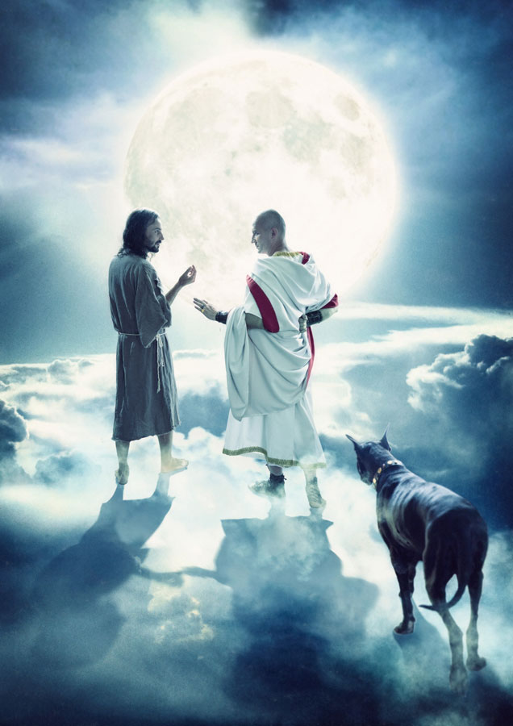
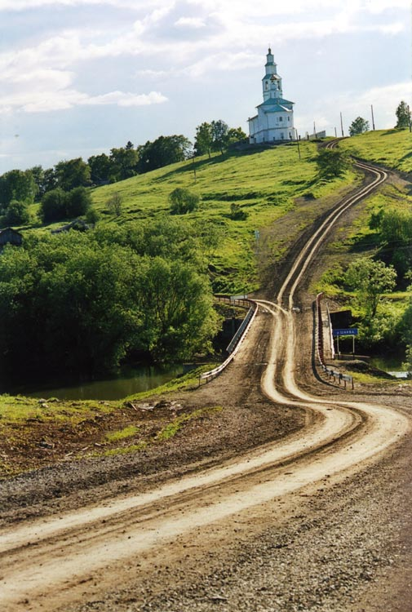
ИСТОРИЯ — ЭТО ПУТЬ…

Slide 9
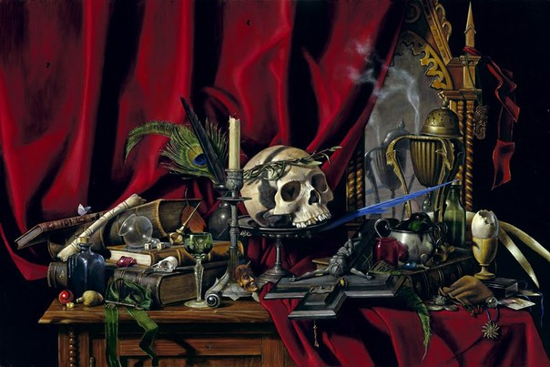
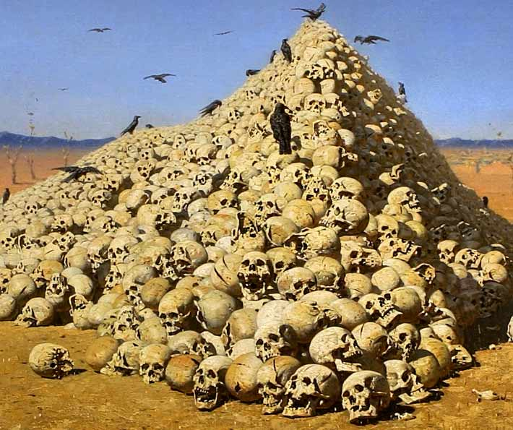
КУДА?..

Slide 10
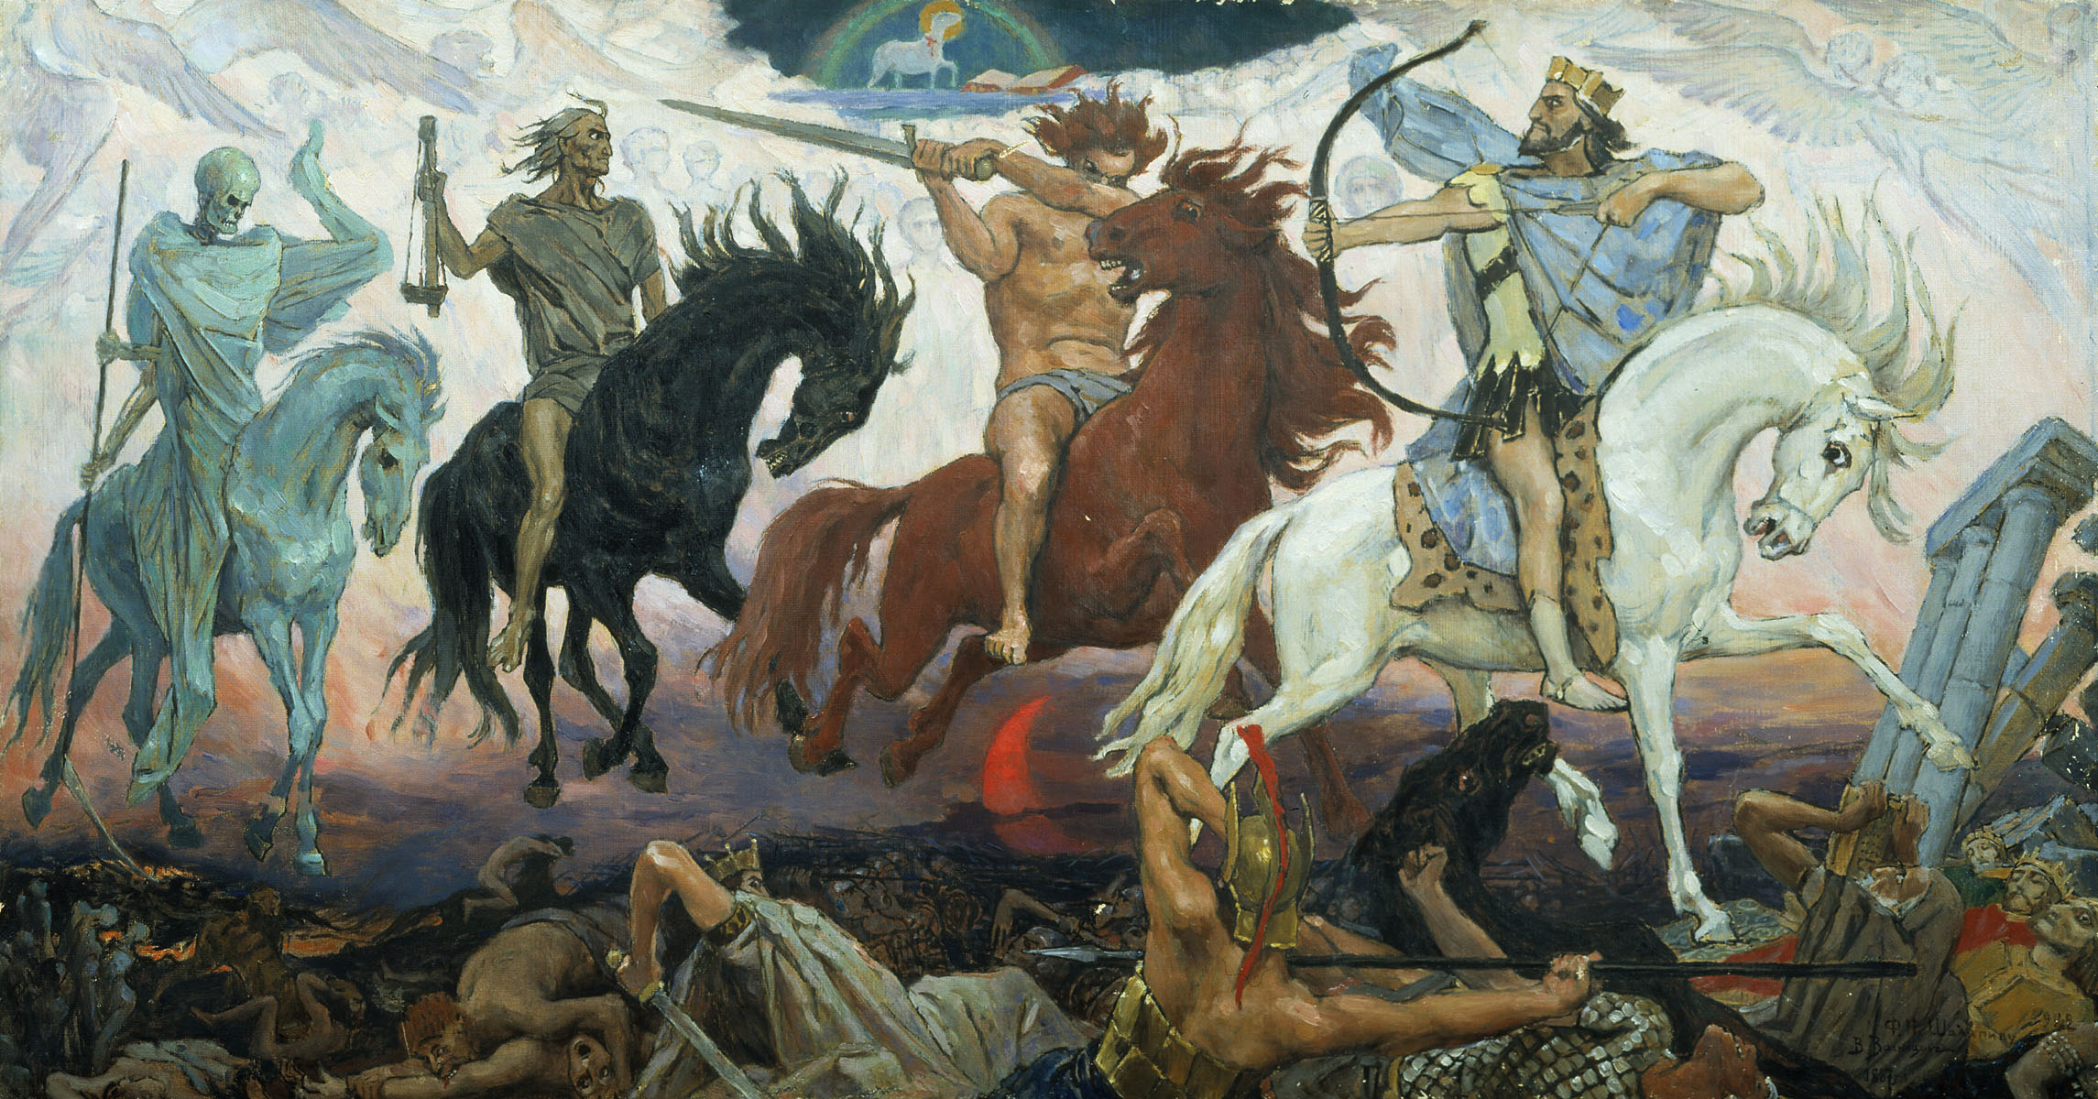
КОНЬ БЛЕД И ВСАДНИК НА НЕМ…

Slide 11
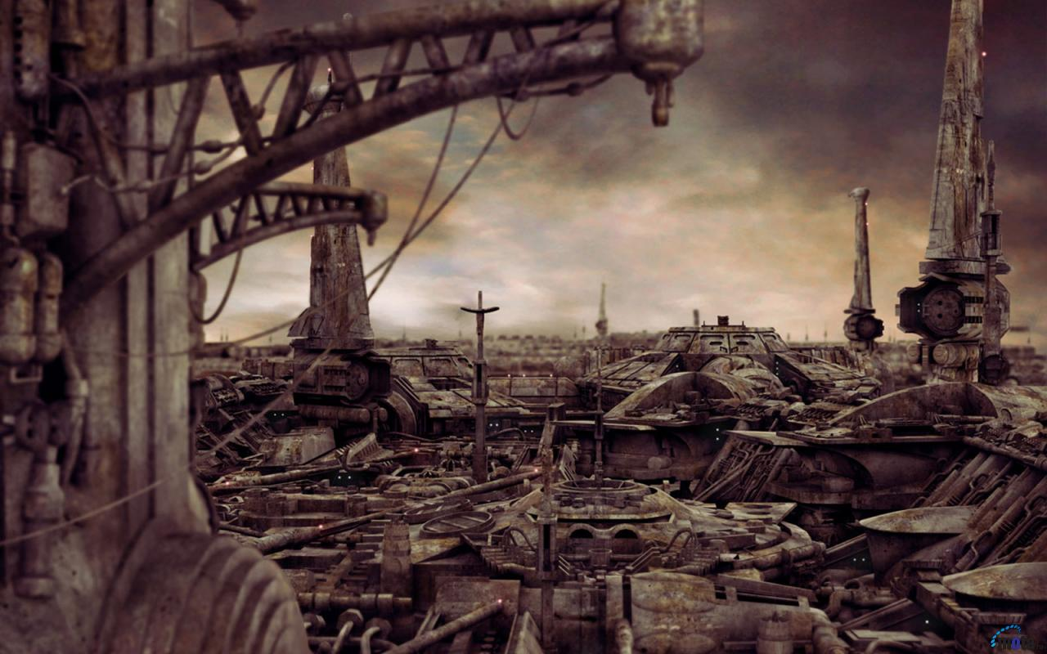
ПОСЛЕ АПОКАЛИПСИСА…

Slide 12
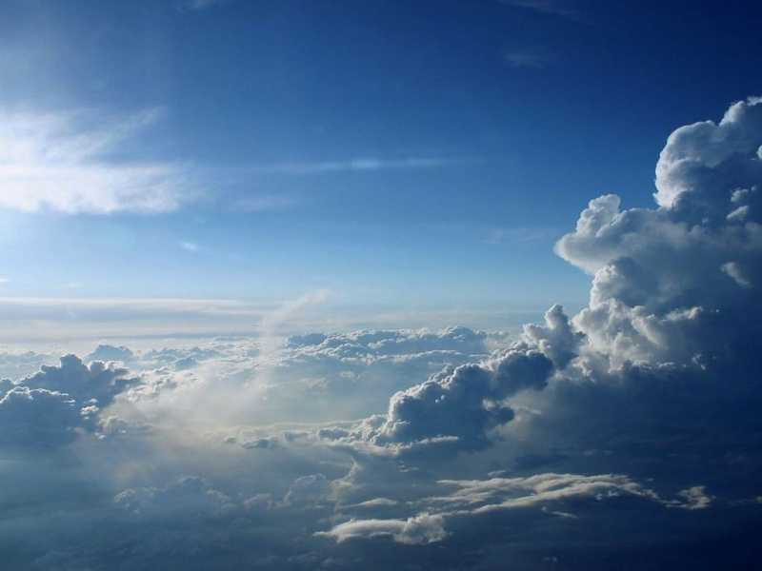
ИЛИ… ВСЕ БУДЕТ ХОРОШО?..

Slide 13
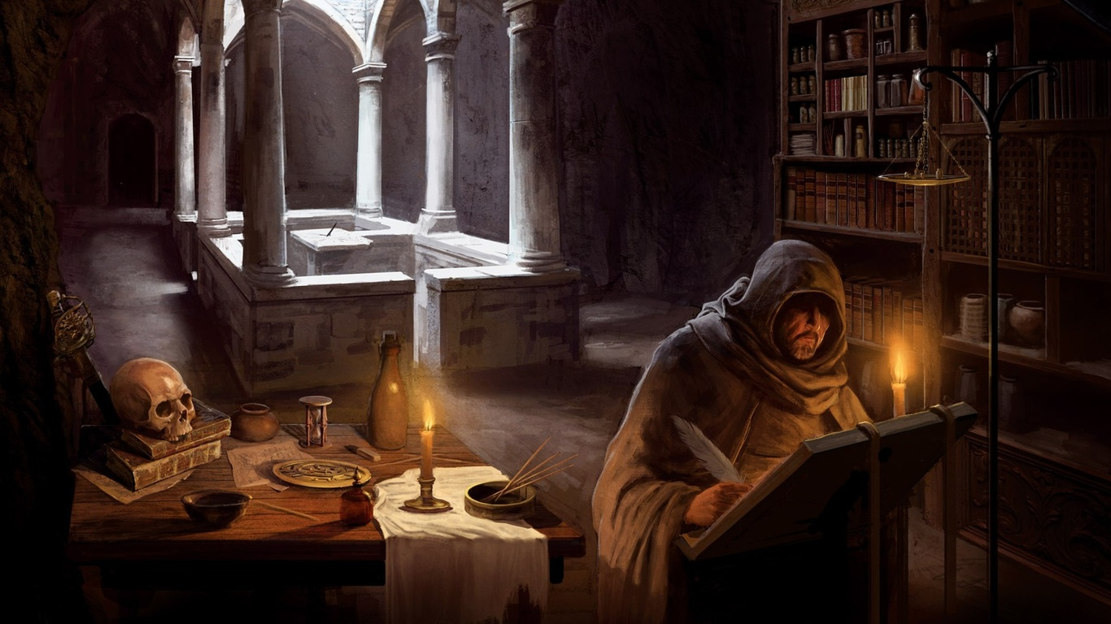
ИСТОРИЯ — УЧИТЕЛЬНИЦА ЖИЗНИ. М.Т. Цицерон ИСТОРИЯ СМЫСЛА НЕ ИМЕЕТ. К. Поппер

